Slide 1
Projeto Temático 2020-1

Slide 2
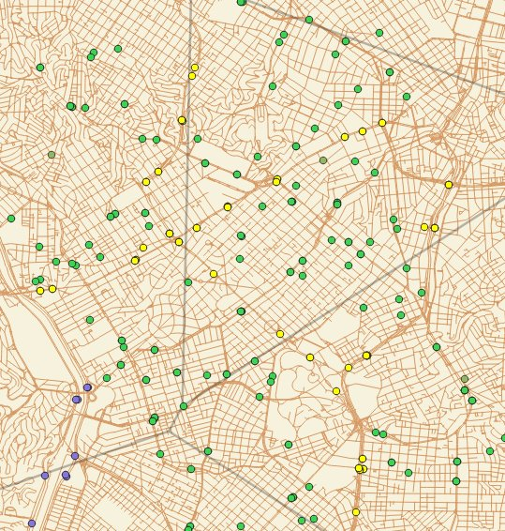

Slide 3
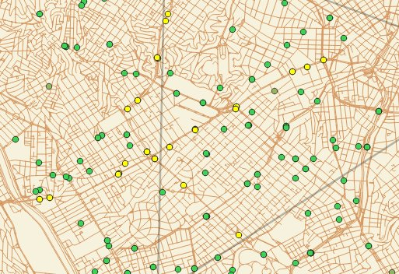

Slide 4
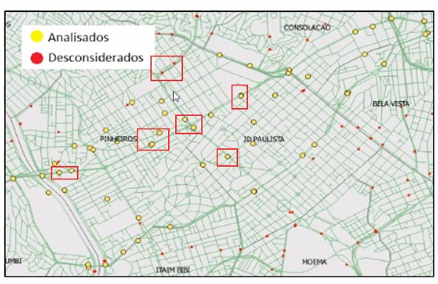
1
2
3
5
4
6

Slide 5
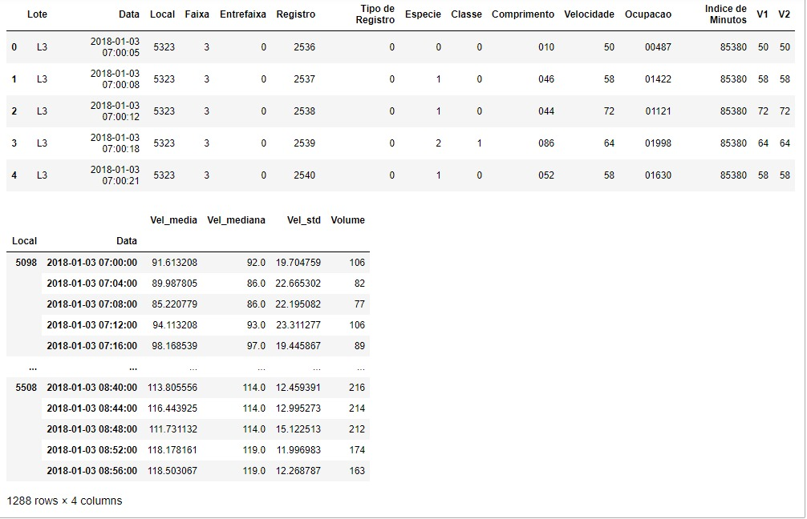

Slide 6
Áreas e responsáveis
Área | Responsável
1 | eduardo.falbel@usp.br
2 | fernando.luis.torres@usp.br
3 | leonardo.sepulveda@usp.br
4
5 | guilherme.mourao@usp.br
6 | fabio.koh@usp.br

